Slide 1
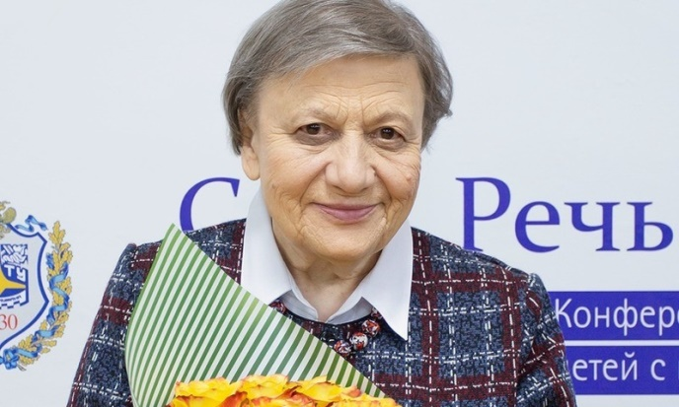
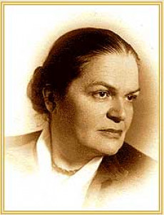
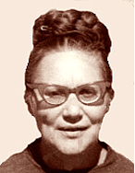
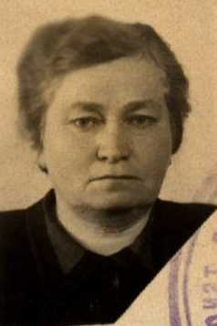
Леонгард Э. И.
Венгер А. А.
Имена сурдопедагогики
Корсунская Б. Д.
Боскис Р. М.

Slide 2
Боскис Рахиль Михайловна (1902- 1976)
Специалист в области детской патопсихологии, дефектологии. Исследовала значений слов у детей, лишенных слуха. Большой вклад внесен в патопсихологию детей, страдающих нарушениями речи при нормальном слухе. Установила, что письменная речь более доступна для глухого в сравнении с устной речью, поскольку она наглядна, стабильна и тем самым более благоприятна для восприятия, а буквенный состав речи дифференцирован. Важное значение для развития советской теории сурдопедагогики и сурдопсихологии имели работы Р. М. Боскис по изучению жестовой речи.

Slide 3
Венгер Александра Абрамовна
Психолог и детский дефектолог. Александра Абрамовна защитила докторскую диссертацию на степень доктора психологических наук на тему «Сенсорное развитие и сенсорное воспитание аномальных детей дошкольного возраста (глухих, слабослышащих и умственно отсталых)». Работала в Институте дефектологии. Под ее руководством подготовлено более десяти кандидатских диссертаций. Параллельно (с 1983 по 1988 год) преподавала в Ленинском пединституте на факультете дефектологии.

Slide 4
Корсунская Бронислава Давыдовна (1909- 1986)
Выдающийся отечественный дефектолог, работала над проблемами обучения и воспитания неслышащих детей. Главным достижением было создание системы формирования словесной речи у глухих дошкольников. Б.Д.Корсунская придавала большое значение роли родителей в воспитании и обучении неслышащих.

Slide 5
Леонгард Эмилия Ивановна
Дефектолог, специалист по работе с глухими детьми. Эмилия Ивановна начала работать под руководством Федора Федоровича Рау. С самого начала работы ее волновала судьба маленьких глухих детей! Она консультировала родителей глухих детей и учила их заниматься своими детьми самим. Эмилия Ивановна разработала систему слуховых тренировок, методику Леонгард (обучение глухих детей речи).

